Slide 1
Scrum
Plan van aanpak

Slide 2
https://www.coursesites.com/s/_SCRUM

Slide 3
Vandaag
Plan van aanpak
Inleiding
Doelstelling / resultaat
Omschrijving van het project
Leden van de projectgroep
Planning
Kosten

Slide 4
Inleiding
Wie zijn jullie
Wat doet jullie bedrijf
Wie is jullie opdrachtgever
Wat doet de opdrachtgever
Waarom heeft de opdrachtgever met jullie contact gezocht

Slide 5
Doelstelling
Wat wil de opdrachtgever bereiken.
Bijvoorbeeld bij de voetbalclub casus:
Het doel is dat het voor alle ouders en spelers duidelijk is wie er moet ‘wassen’ en wie er moet ‘rijden’.
De coach heeft nu te veel werk aan het zoeken van ouders die willen ‘rijden’ en ‘wassen’.
Ouders moeten zelf in staat zijn de planning te bekijken en aan te passen.

Slide 6
Omschrijving
Korte omschrijving van de functionaliteit van het product dat jullie gaan maken.
Het resultaat is een dynamische website waarop ouders informatie omtrent rijden en wassen kunnen bekijken en aanpassen.
Je kunt hier ook nog iets zeggen over:
Vormgeving
Overige functionaliteit

Slide 7
Projectorganisatie
Een tabel met alle leden van de projectgroep
Voornaam | Achternaam | Adres | Plaats | Email | Telefoon
Jan | Jansen | Lindelaan 12 | Amsterdam | jansen187@gmail.com | 0612344321
Piet | van Dijk | Boslaan 2 | Den Haag | pietje @vandijk.org | 0612345678
De opdrachtgever en de projectmanager horen ook bij de projectgroep!

Slide 8
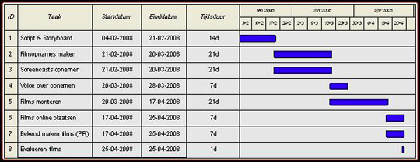
Planning
In de planning zie je:
De verschillende deelproducten (mijlpalen)
Wanneer er aan deelproducten wordt gewerkt

Slide 9
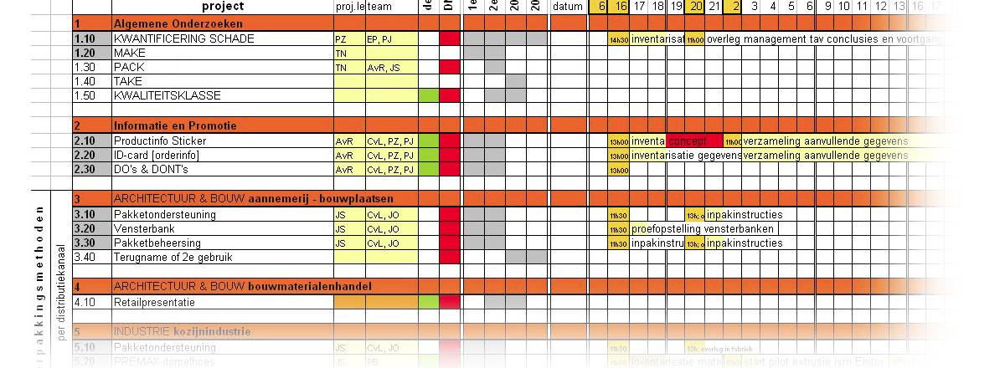
Planning
Het is ook belangrijk dat je in een planning kunt zien, wie wat doet.

Slide 10
Kosten
Kosten kunnen worden verrekend in een uurtarief.
In je uurtarief wordt rekening gehouden met:
Belasting die je moet betalen
Huur van het pand waar je zit
Vervoerskosten (naar je werk / klanten)
Bureauaccesoires (brieven/postzegels)
Internetverbinding / mobiele telefoon
etc.
Uurtarief berekenen

Slide 11
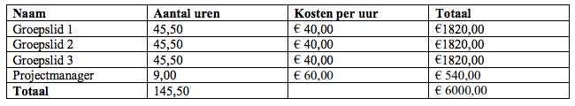
Kosten
Een kostenoverzicht ziet er zo uit:

